Slide 1


熊线上移，资金翻红①
11月18日 20:15
苏柏安
执业编号:A1120619080002
基金从业编号：A20250613005386
经传投资顾问，金融专业出身，坚持以资金推动论为研究核心，擅长主题风口擒龙头，独创软件经典战法：三色/三紫战法、价值龙头战法等，提倡用简单的方法稳健获利，同获2022、2024年度经传金牌投顾。

Slide 2
01/
02/
03/
行情要点
底部启动带来的机会
操作注意事项

Slide 3
01
行情要点

Slide 4
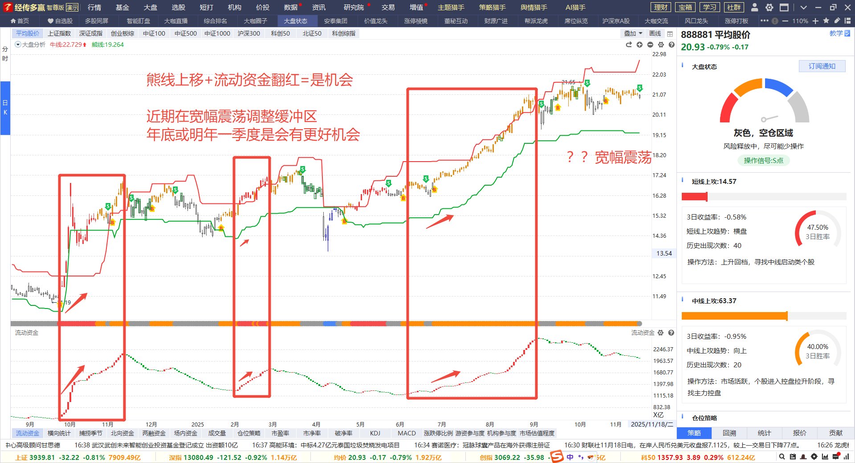
宽幅震荡，布局未来
赚认知内的钱
80%时间在等待，20%时间在交易
大盘金叉反弹4天，冲高只降不加，或买阴卖阳；
优先做控盘反复，流动资金翻红，短线强者恒强；中线低吸高抛波段

Slide 5
计划你的交易
短期市场（11月底-）
①亮点：局部个股资金强者恒强，涨停突破/涨停复制，趋势股上买阴卖阳，控仓位！
②痛点：在游资抱团炒作妖 股的背景下，剧烈波动操作体验感并不好，盘中富贵，容易亏钱风险，止盈止损，没有执行力一切是空谈！
中期市场（2026年初）
①亮点：4000点缓冲区整理，中线优质龙头调整下跌20-30%，容易形成中期黄金坑，在年底或一季度的底部启动过程，结合猎手热点选股！
②痛点：没有耐心，越跌越买导致趋势破位不愿意休息。闲钱应该选择量化基金或策略跟投！

Slide 6
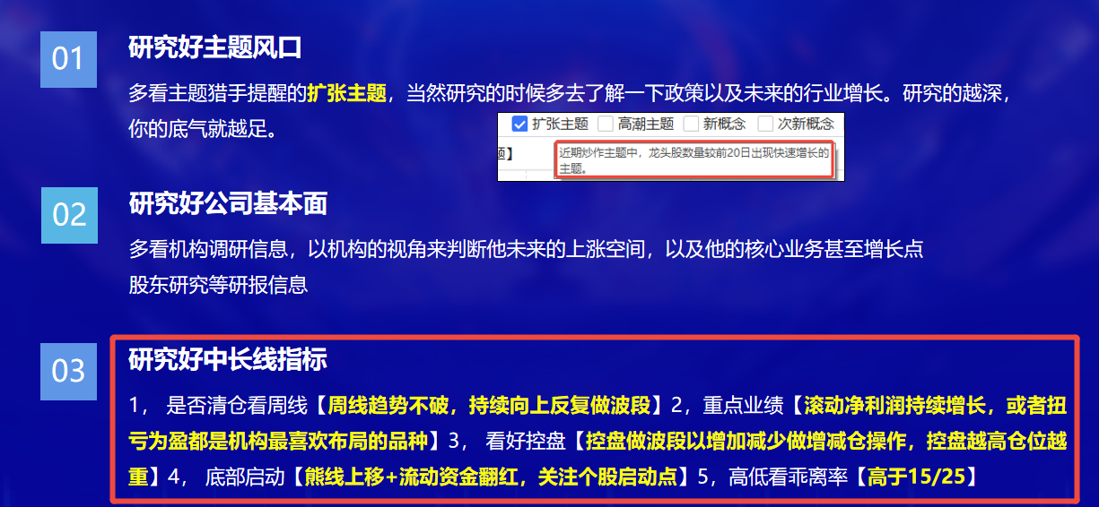
中长逻辑，结构性看好的方向

Slide 7
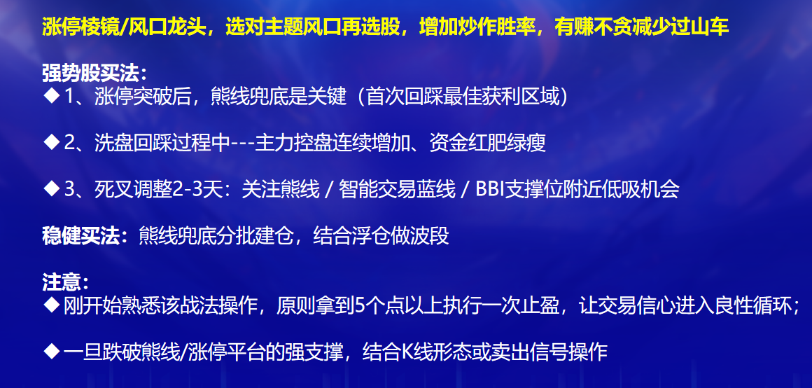
短线逻辑，龙头/涨停股

Slide 8
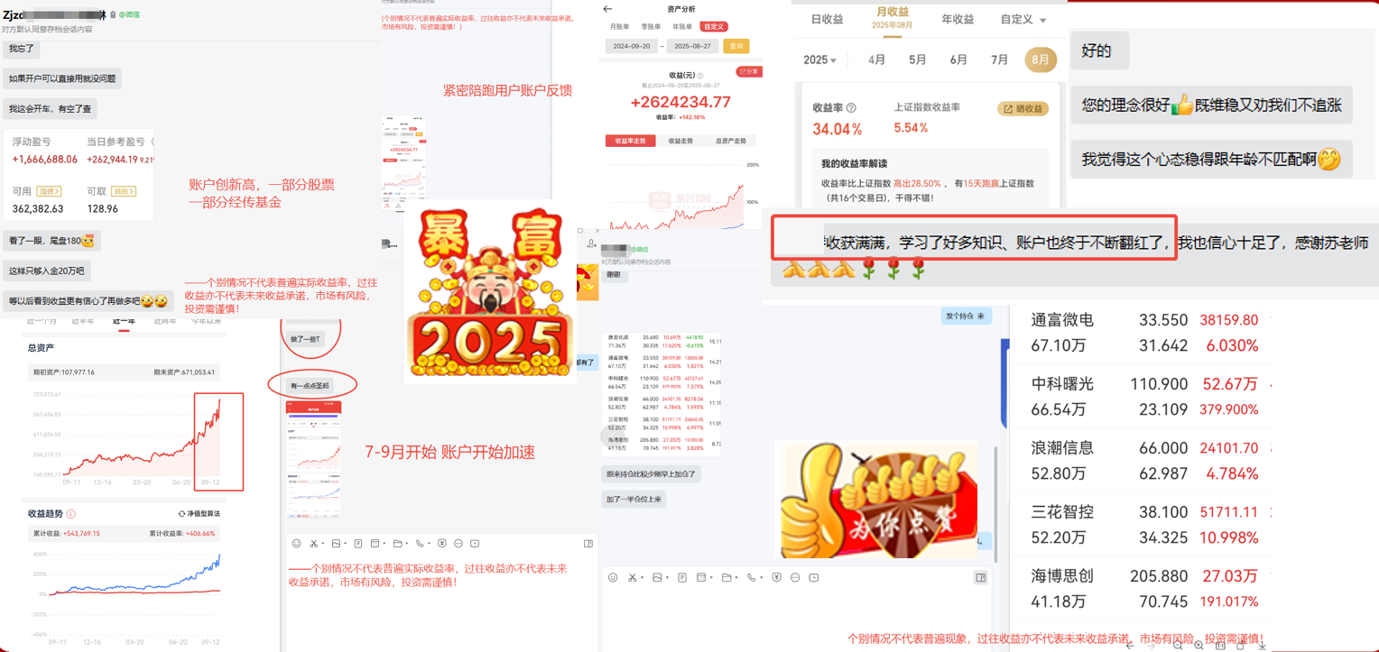
紧密陪伴的重要性！穿越牛熊收获满满！

Slide 9
02
底部启动带来的机会

Slide 10
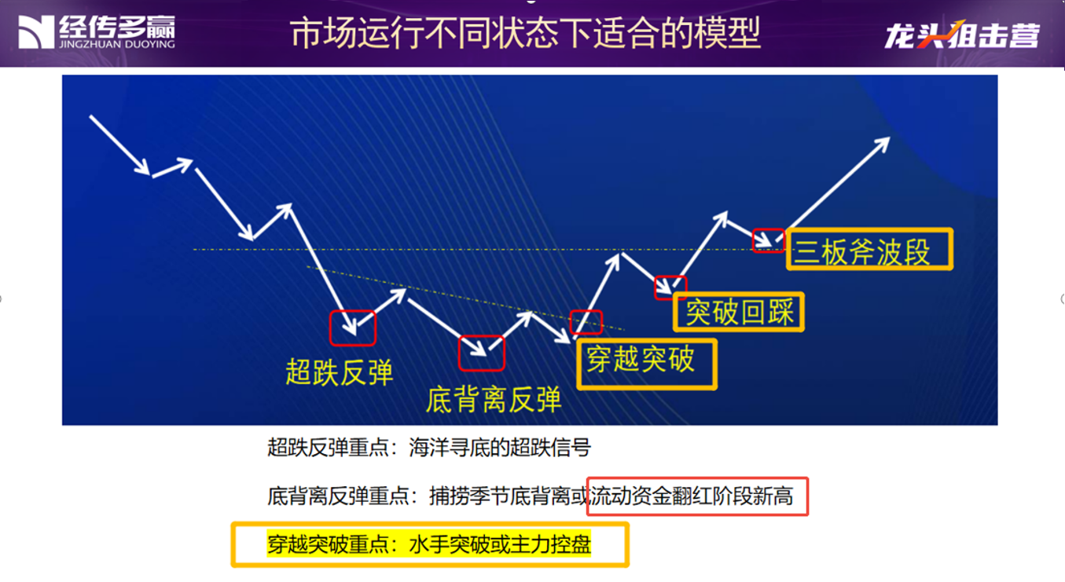

Slide 11
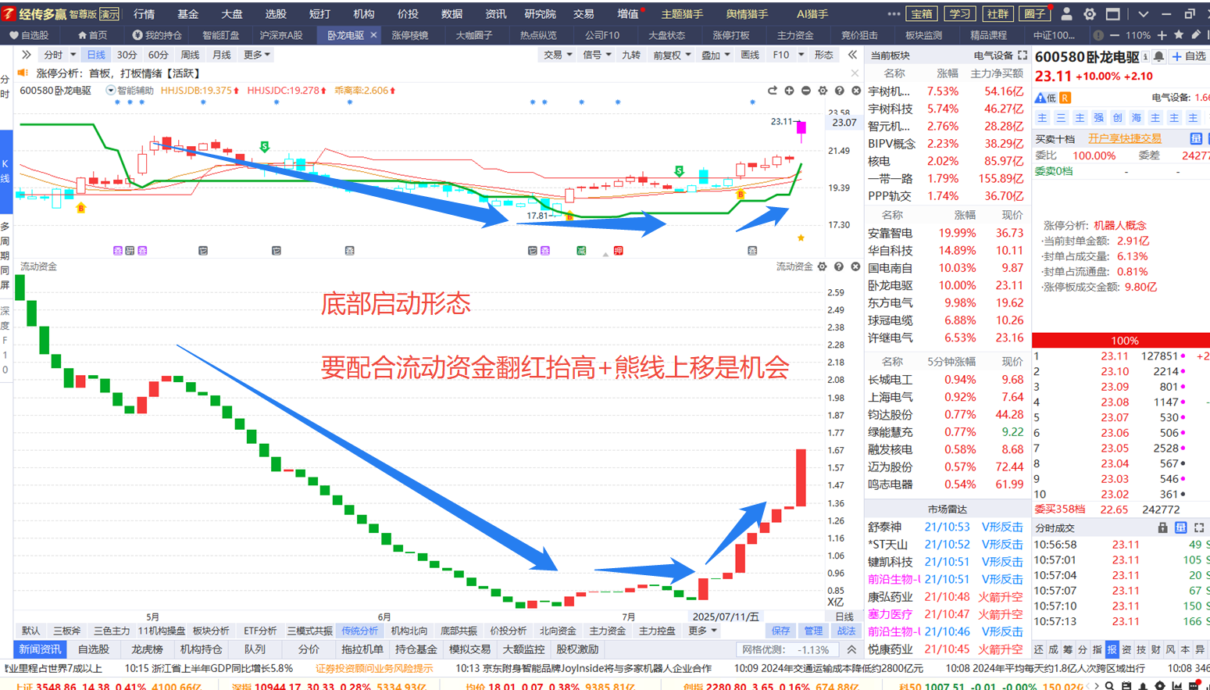
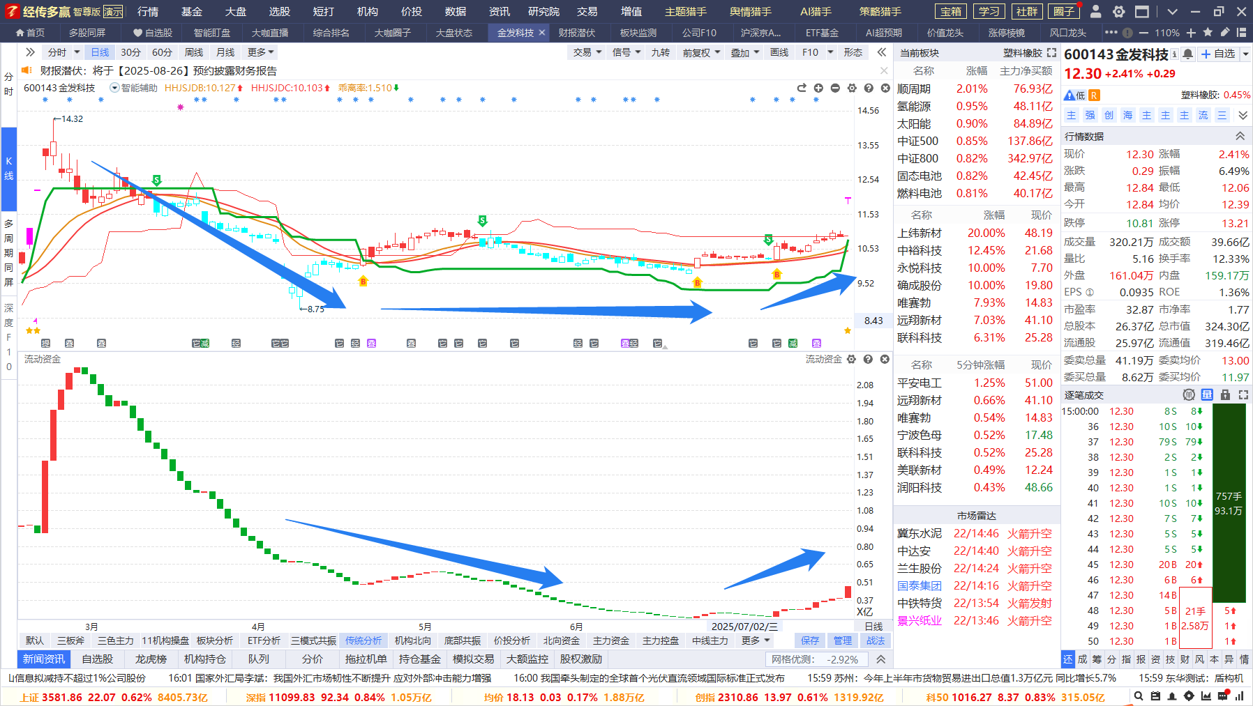
中期调整，底部启动
7月份
7月份
底部启动信号：
熊线上移+流动资金翻红 是机会
优质龙头中线更好，业绩成长，控盘活跃，把握主升浪

Slide 12
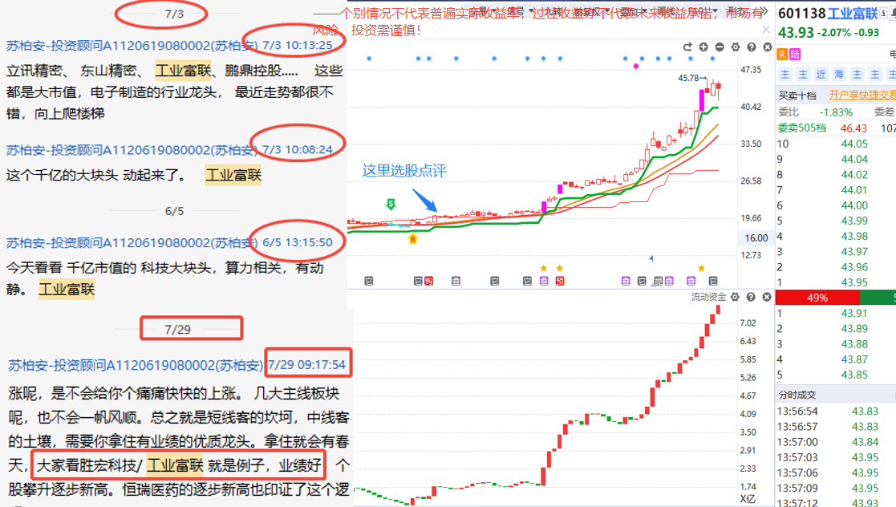
学习回顾-底部启动
熊线上移+流动资金翻红

Slide 13
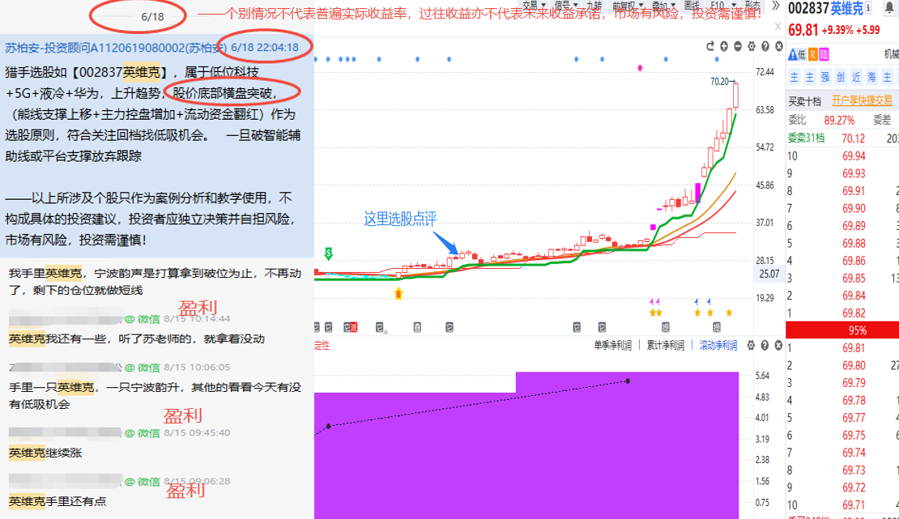
学习回顾-底部启动
熊线上移+流动资金翻红

Slide 14
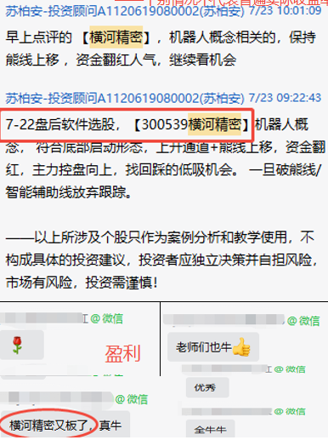
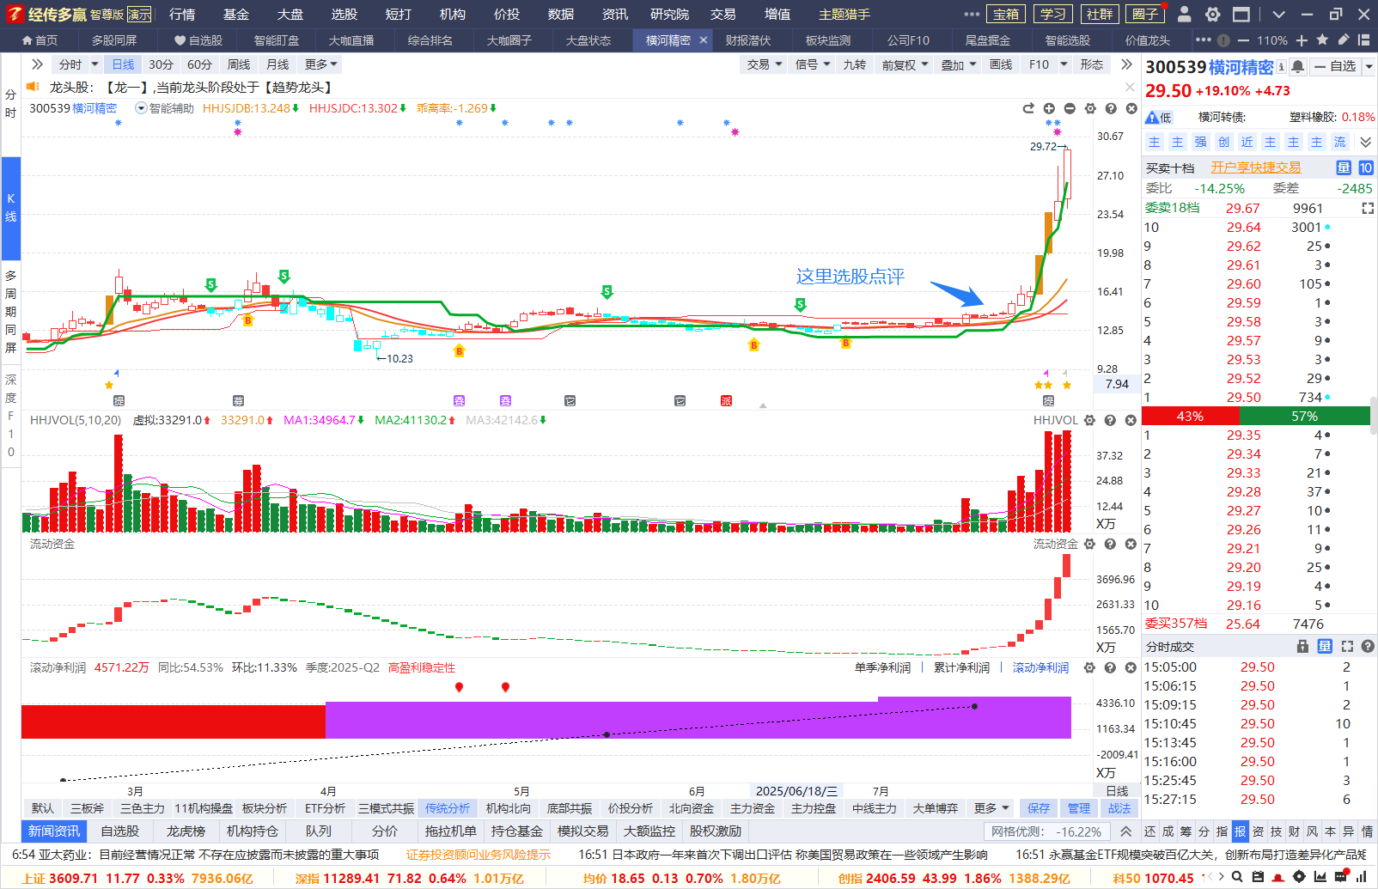
学习回顾-底部启动
中期调整下跌20-30%
熊线上移+流动资金翻红

Slide 15
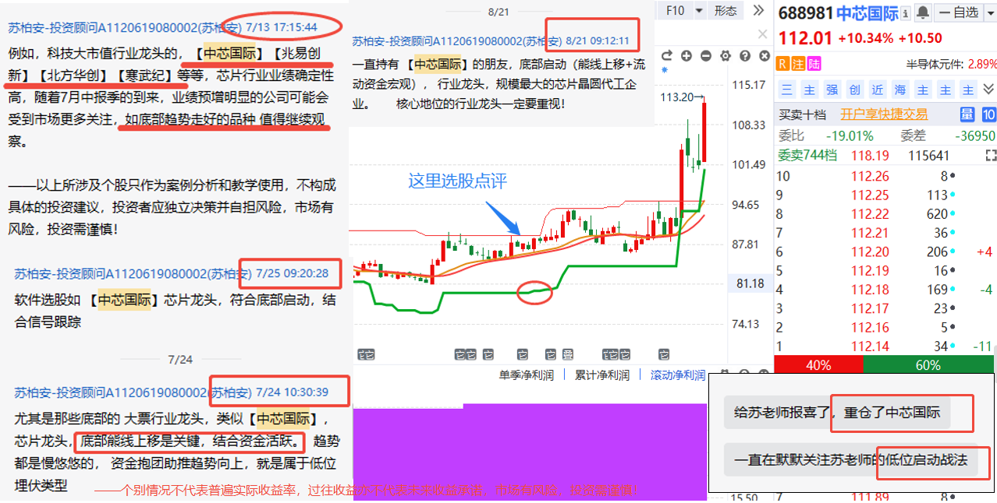
学习回顾-底部启动
熊线上移+流动资金翻红

Slide 16
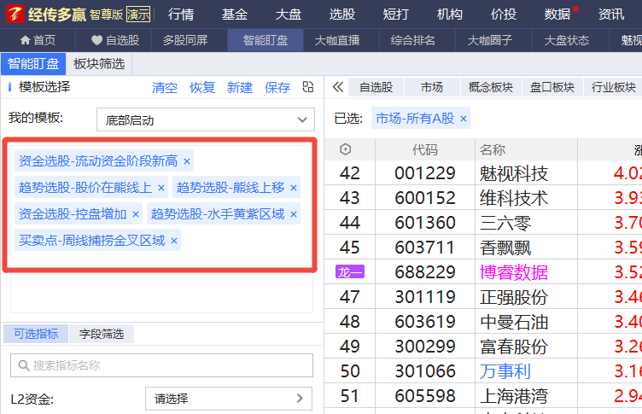
中线底部启动思路

Slide 17
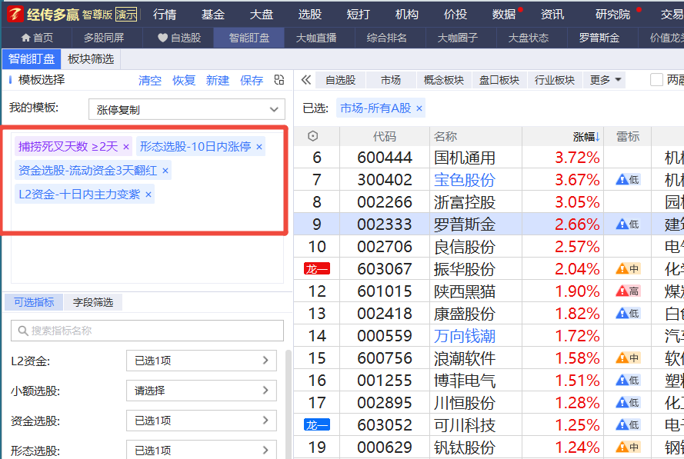
短线涨停复制思路

Slide 18
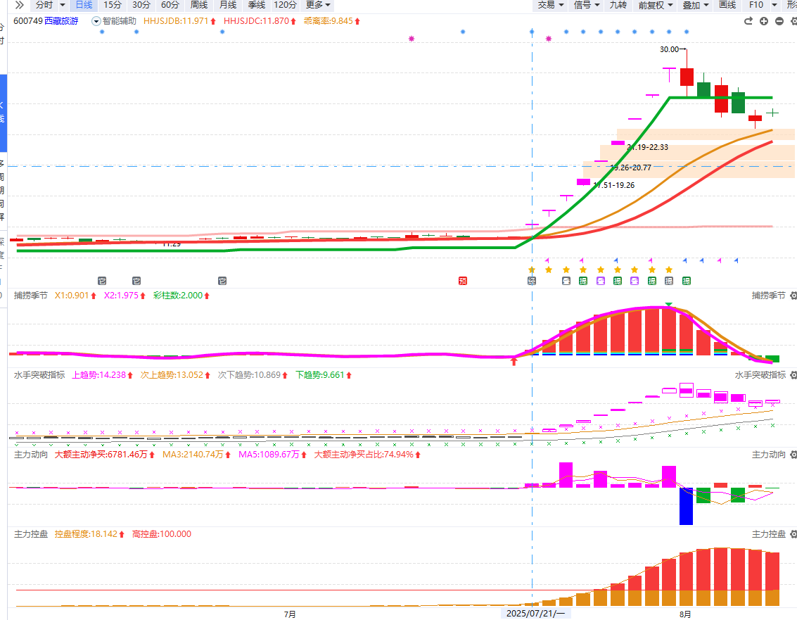
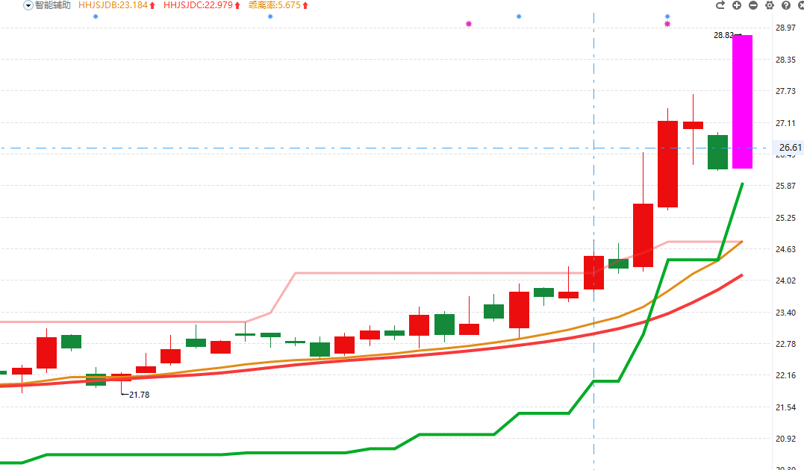
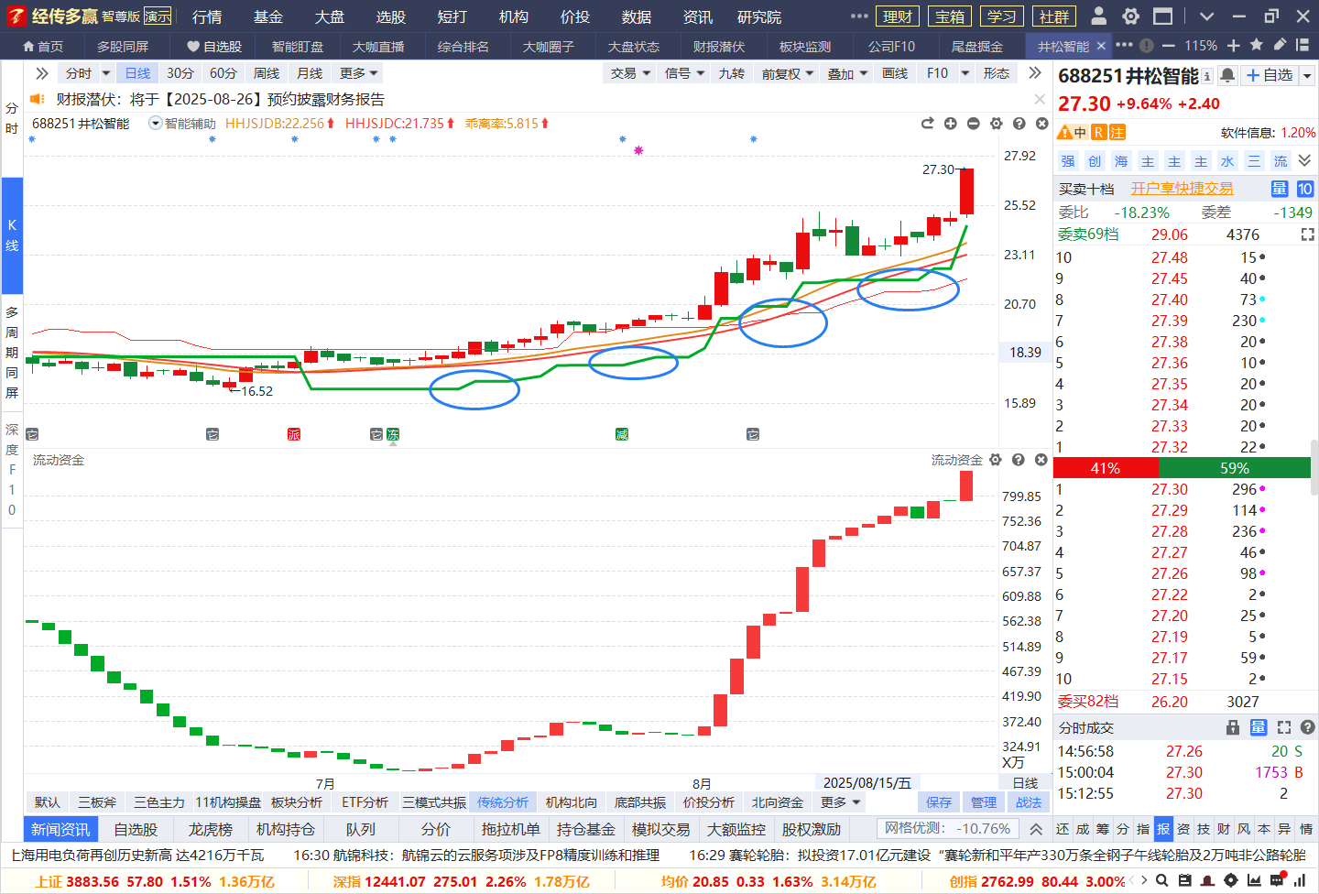
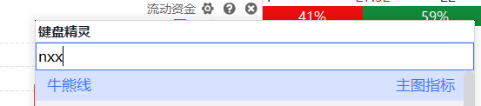
用好牛熊线，玩转慢牛市
如何去更好的判断一只股票进入比较好的操作阶段。
用牛熊线天然箱体判断
正常的震荡状态 牛线>股价>熊线 箱体之间
相对强势状态 股价>牛线>熊线 熊线上移
超强势状态 股价>熊线>牛线 熊线上移
主升浪加速后，跌破熊线
熊线上移+流动资金翻红 是机会！

Slide 19
03
操作注意事项

Slide 20
炒股心法
1.锁定政策大方向，尽量专注某几个热点主题做好研究（一定要坚持看主题分析）。
2.一旦出现主题行情机会，一定要重视选股机会（政策、趋势、资金、人气、涨停等）
3.平时买股不要超过3只，行情再好买股也不超过5只。人的精力是有限，股票越多，操作越不稳定，通常越容易亏钱。
4.散户之所以能赚钱，就是一波行情/一只个股把波段做好了，敢于上仓位，敢于止盈止损。
(重点在于选股操作的盈利模式)，时时刻刻要记住保护本金最重要，其次是保护利润。
5.选择大于努力，个股选对行业、业绩、热点、资金（只赚能力圈范围内的钱） 。

Slide 21
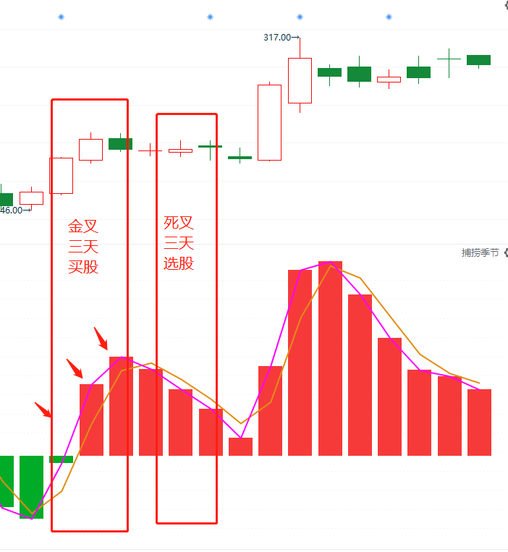
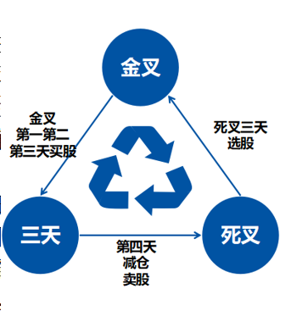
交易小结
买卖点---捕捞季节（3天原则）
买股是建立在趋势+资金都符合的阶段，做大概率的事情才能有好的预期
买股
1、买在捕捞季节死叉末端的回档，资金保持（一般死叉数柱子3-4根是调整充分）
特别注意：金叉出现之前的埋伏买股，都只能买一次，而且是底仓。金叉形成确认再加仓，利用浮仓操作。
2、稳健买点：智能辅助线/蓝线平台附近、金叉刚形成（柱子第1-2根合适，如金叉超过3-4根柱子之后，注意随时调整，乖离率高，谨慎追买，控制仓位）
告诉自己：回档买永远是更稳健，更省心；追高买需要控制仓位，执行力较高。
（好股票一定会有买点，追求波段，买不到一飞冲天。大阳线是符合预期，涨停是锦上添花）
一旦不及预期，预期之外的破位，观察资金和趋势是否都走坏，决定是否坚决离场，卖出保护本金

Slide 22
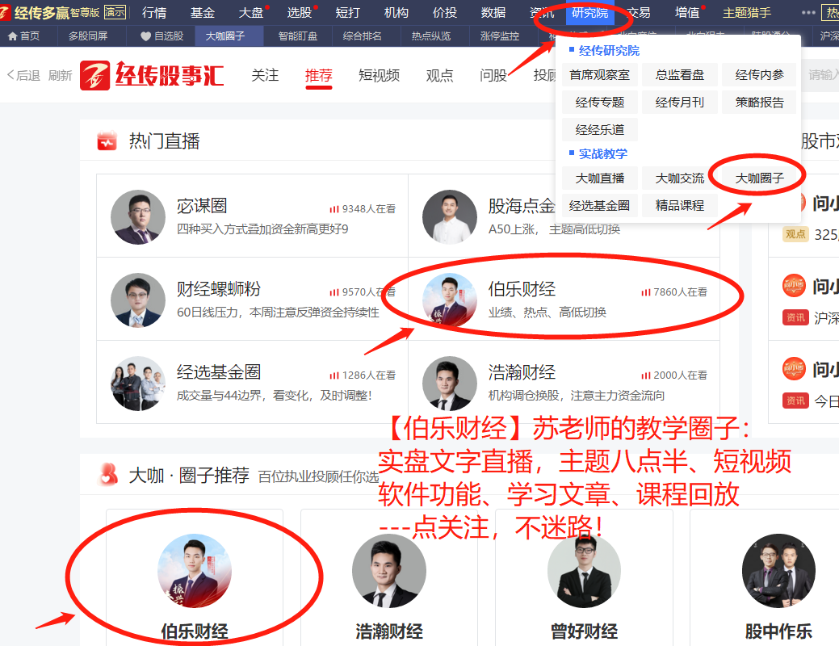
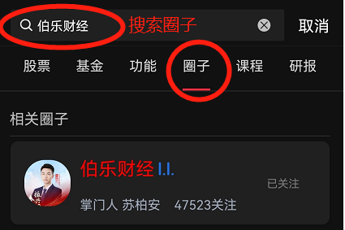
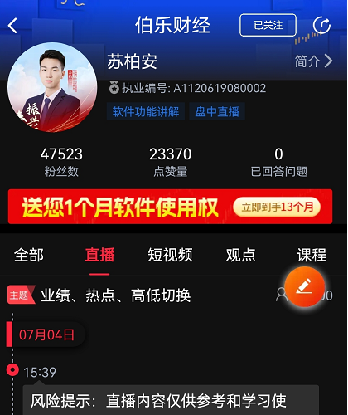

点关注，不迷路

Slide 23
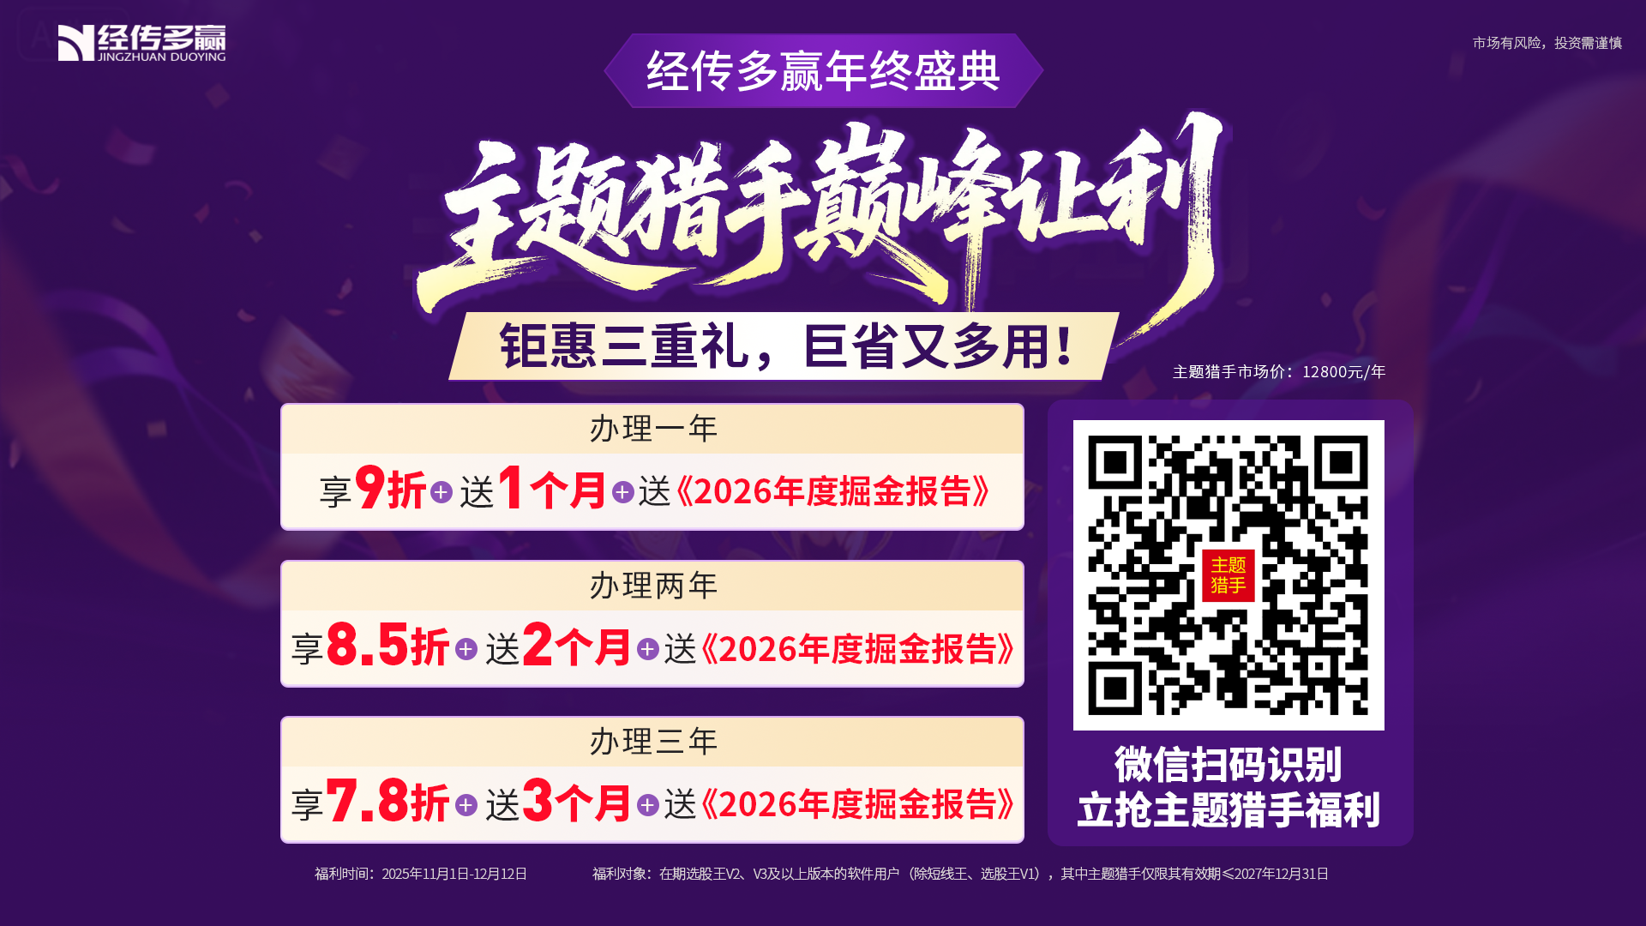

Slide 24
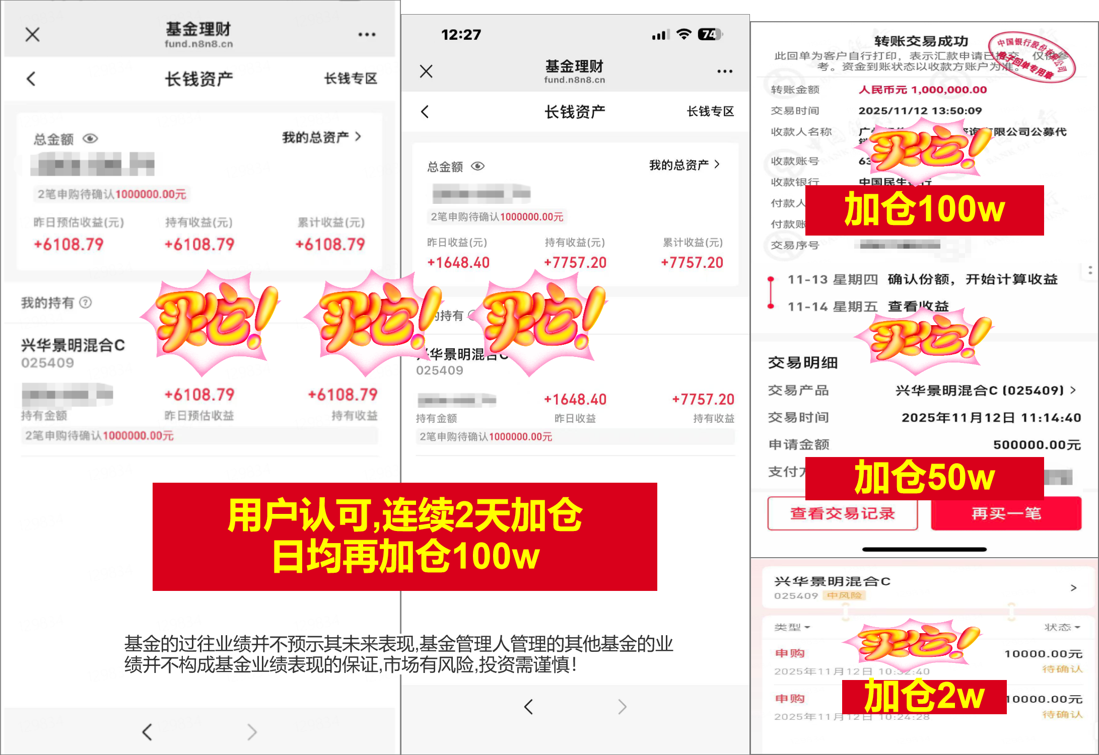
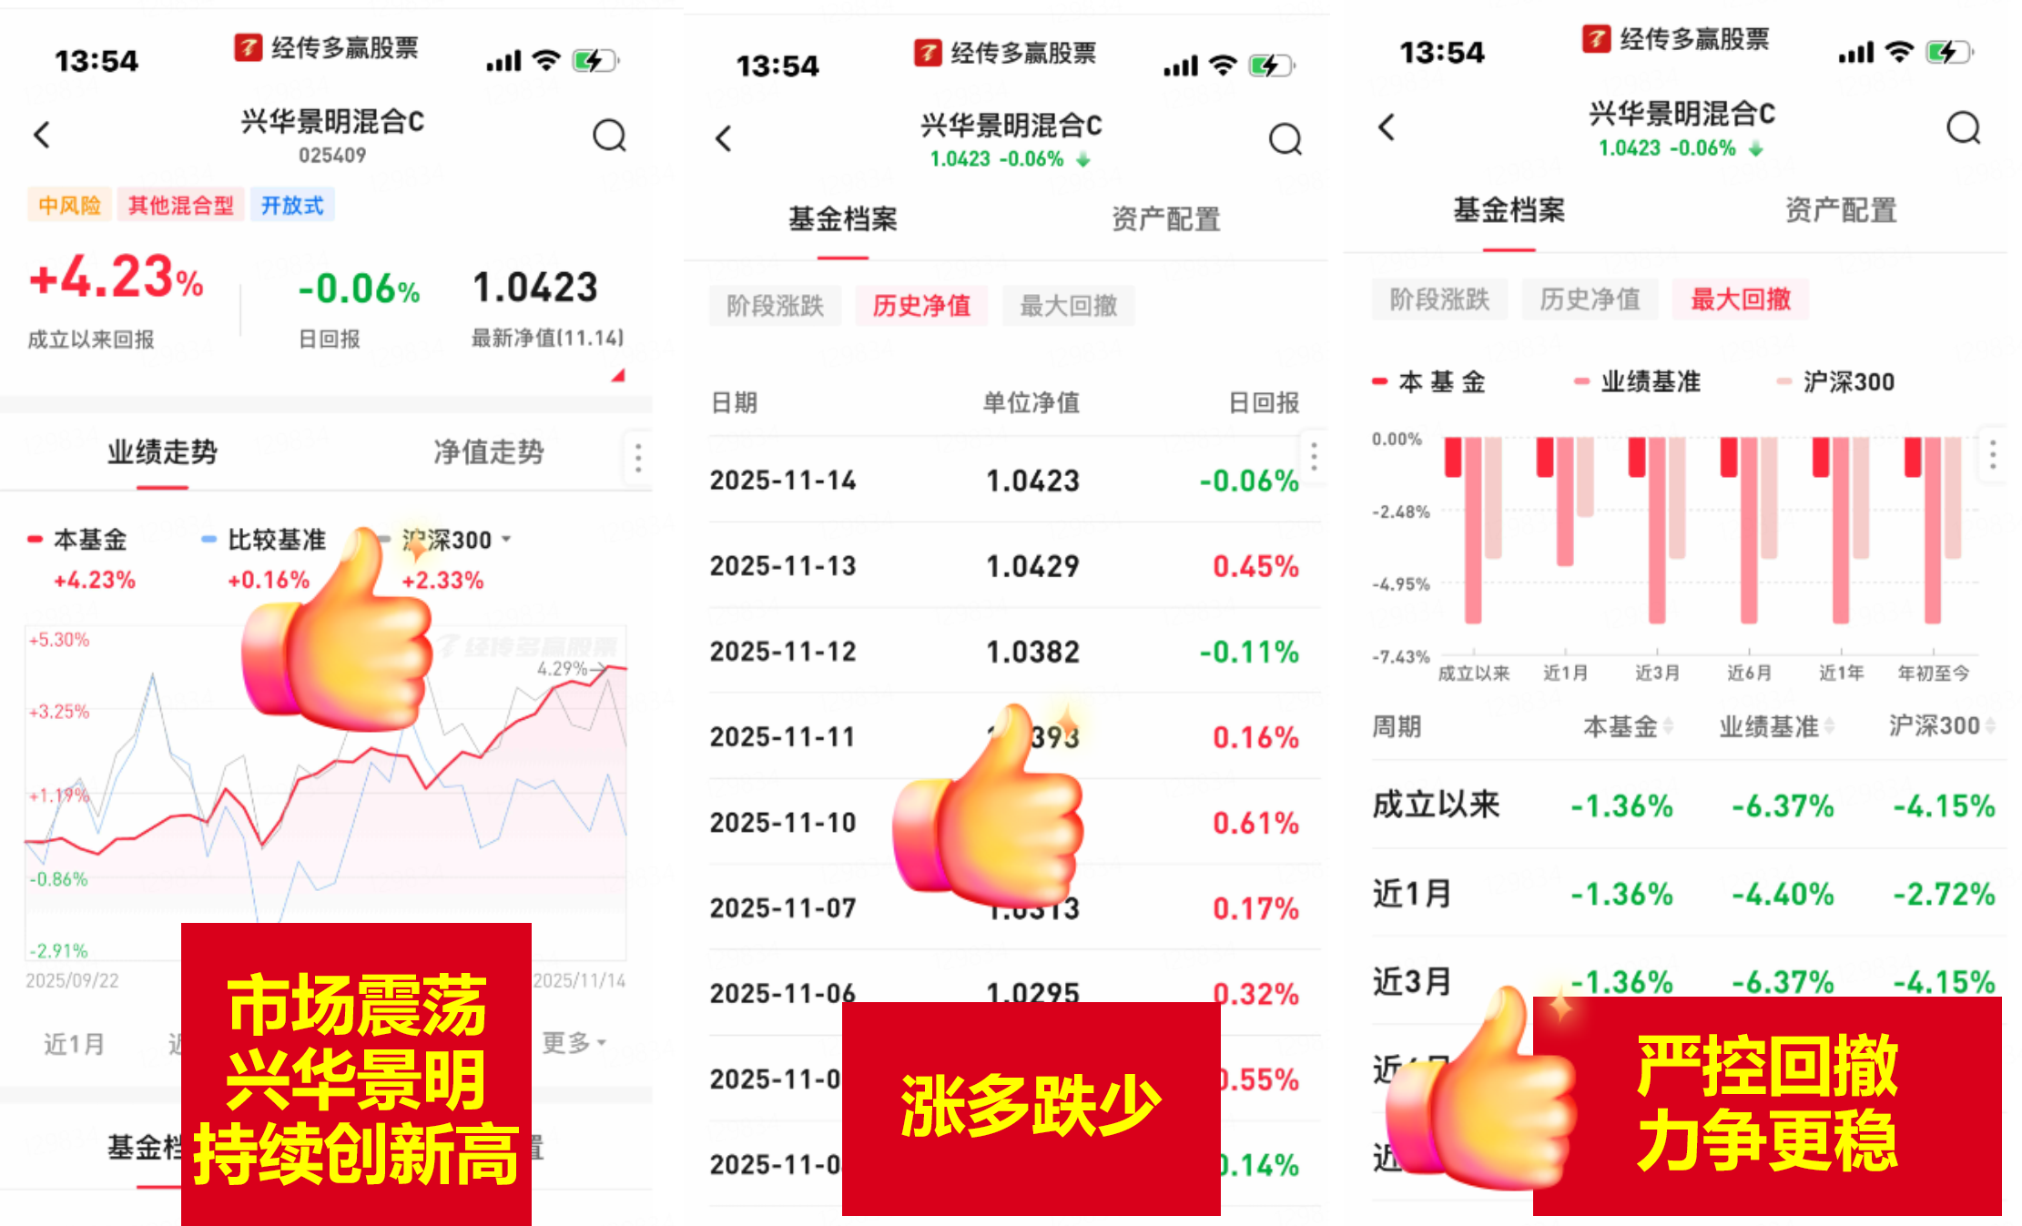

指数回调时，基金加仓时！多个百万疯狂加仓！

Slide 25
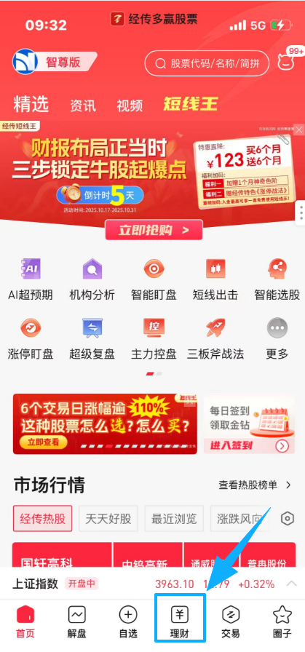
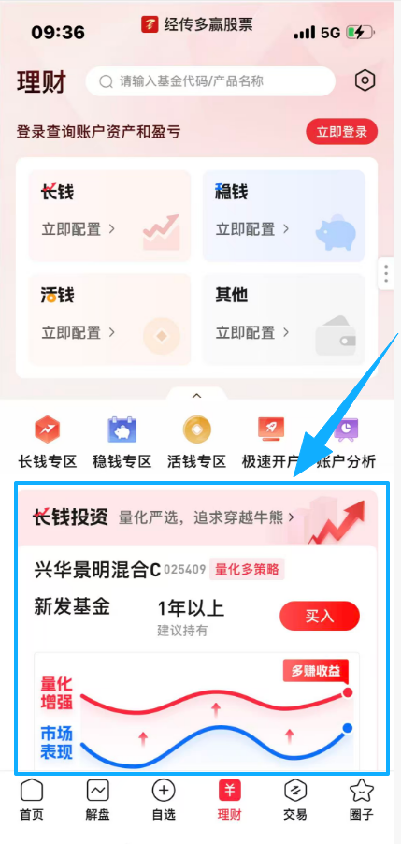
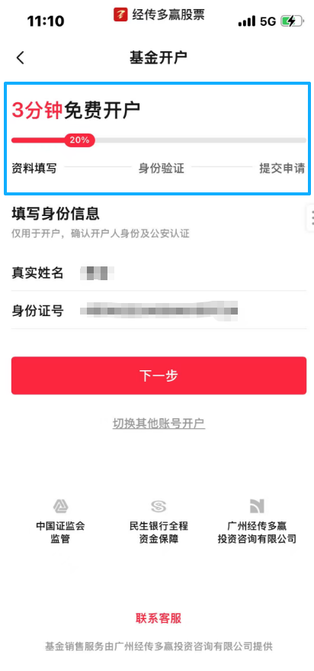


基金购买流程
方式一
扫码直接购买
方式二：经传多赢股票APP内购买
如果还未开户
可直接扫码先开户
扫码直接购买
APP首页底部-理财
扫码直接开户
选择对应基金
基金的过往业绩并不预示其未来表现,基金管理人管理的其他基金的业绩并不构成基金业绩表现的保证,市场有风险,投资需谨慎！

Slide 26
